Slide 1
“Програмний засіб обліку заходів по захисту інформації на підприємстві”
Виконав : ст. гр. БС-14сп Савицький Р. О.
Керівник: к. т. н. доц. Хошаба О. М.

Slide 2
Актуальність
Актуальність проведення обліку заходів по захисту інформації на підприємстві полягає у застосуванні інформаційних технологій, як методу і інструменту аудитора в процесі перевірки та проведення поточної ревізії інформації.
Інформаційні ресурси повинні бути сформовані в середовищі корпоративної комп’ютерної системи підприємства.

Slide 3
Проблеми
Проблеми об’єктивної оцінки, аналізу поточного рівня безпеки та розробки автоматизованих інформаційних систем вивчені та впроваджені не в повній мірі і потребують подальшого науково-практичних досліджень.

Slide 4
Мета проекту
Мета даного проекту – підвищення захищеності інформаційних потоків підприємства шляхом побудови автоматизованої системи обліку заходів по захисту інформації на підприємстві

Slide 5
Завдання
Головними завданнями даного проекту є розробка підсистеми аудиту поточного стану рівня захисту компанії та облік заходів по захисту інформації на основі існуючої системи управління корпоративними ресурсами на підприємстві, програмна реалізація підсистеми обліку та аудиту, техніко-економічне обґрунтування розробки та економічного частини.

Slide 6
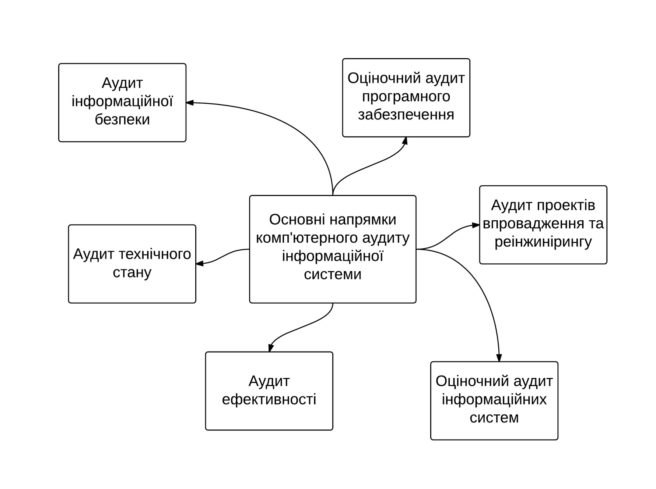
Напрями комп’ютерного аудиту інформаційної системи

Slide 7
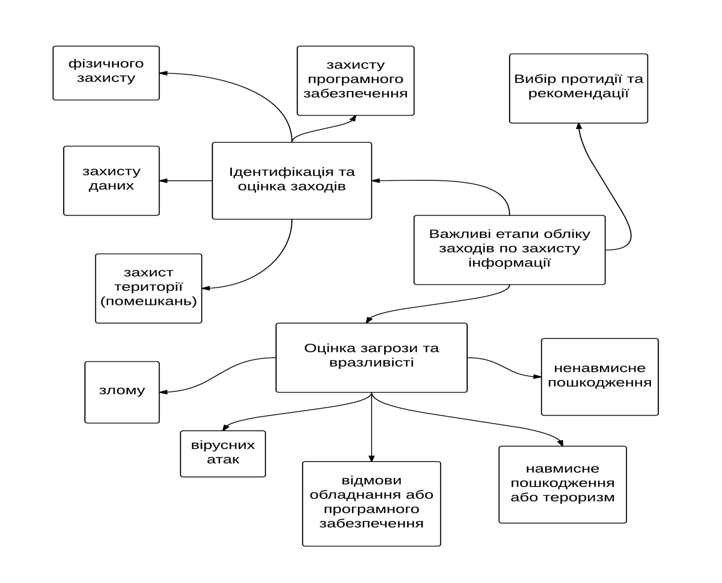
Етапи обліку заходів по захисту інформації на підприємстві за допомогою методу CRAMM

Slide 8
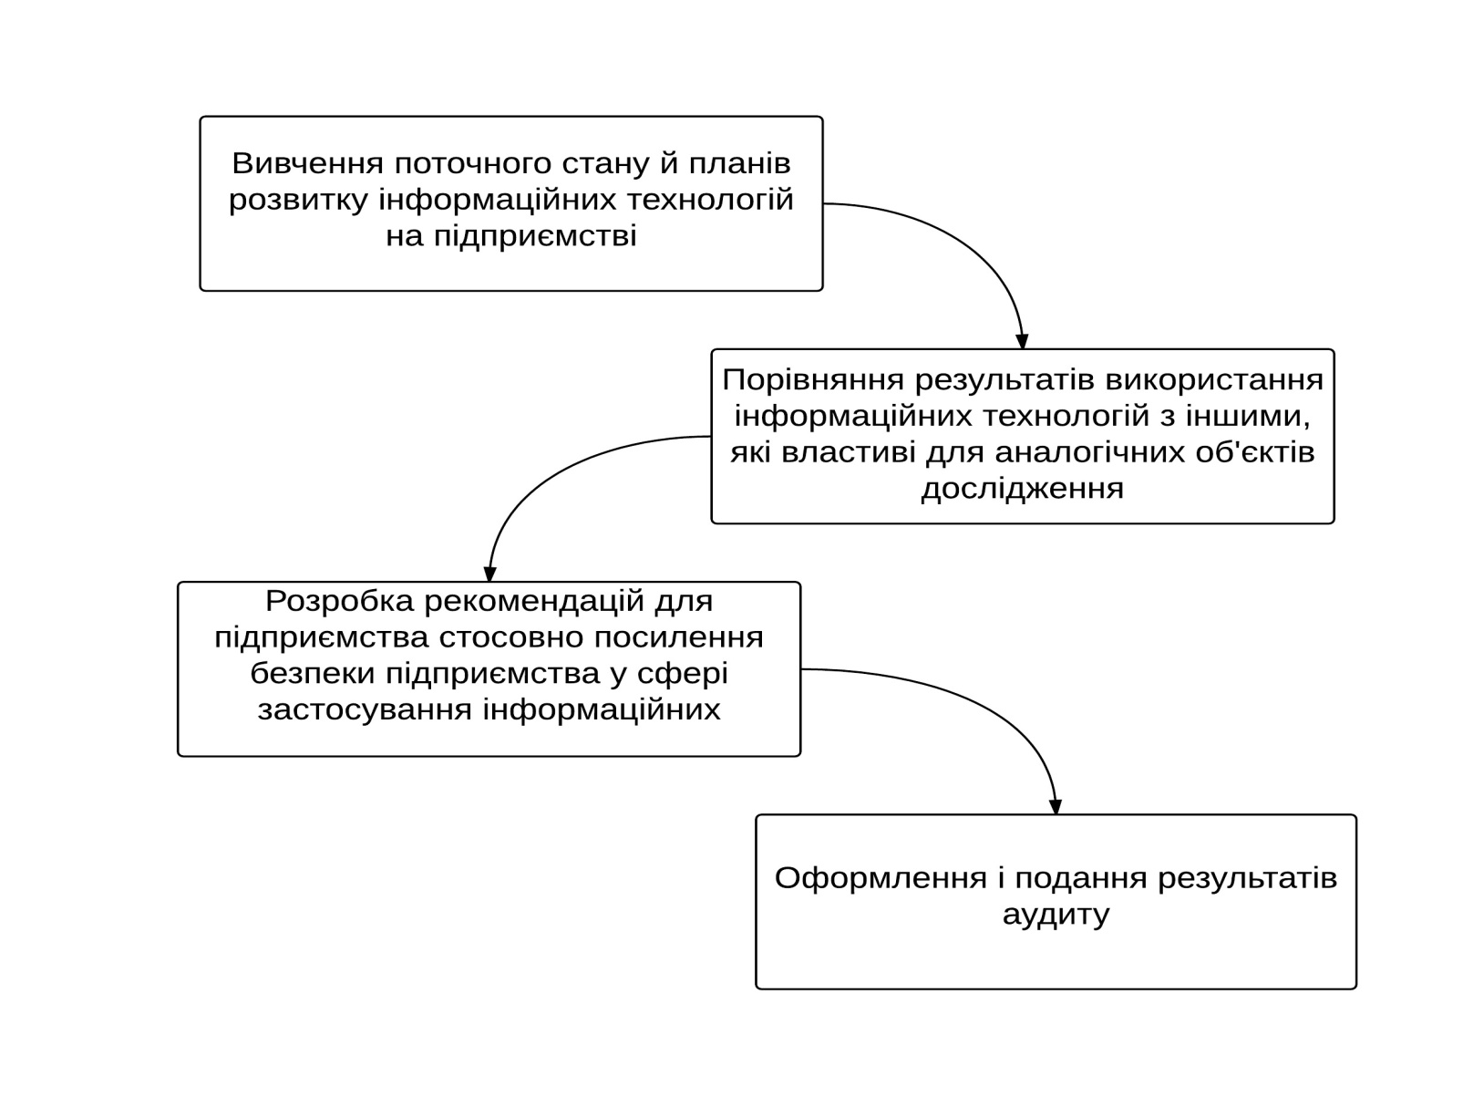
Модель організації обліку та аудиту безпеки підприємства у сфері застосування інформаційних технологій

Slide 9
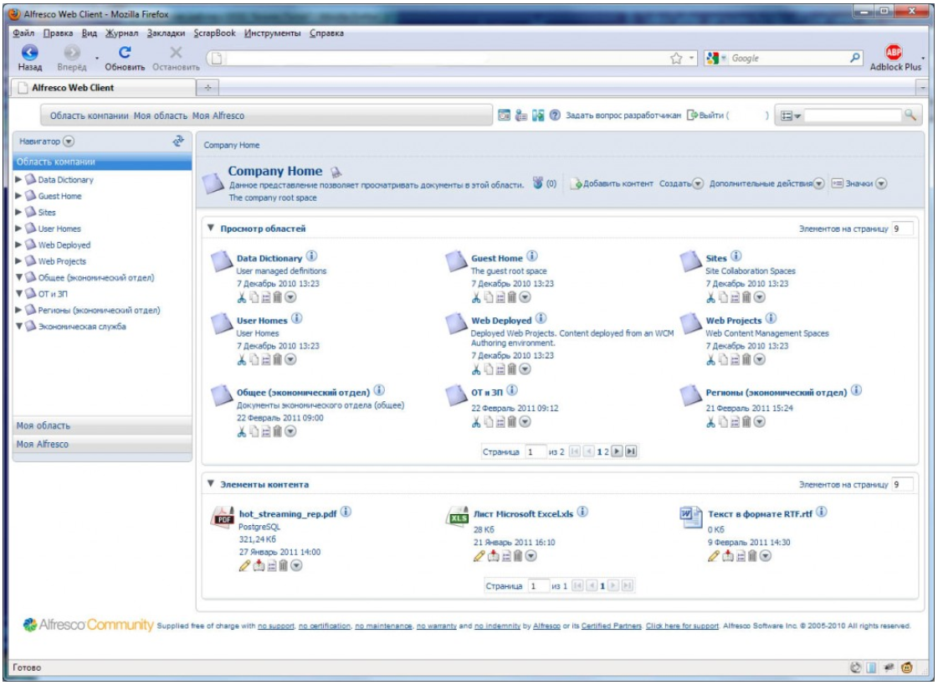
Одна з форм інтерфейсу користувача системи з обліку заходів по захисту інформації на підприємстві

Slide 10
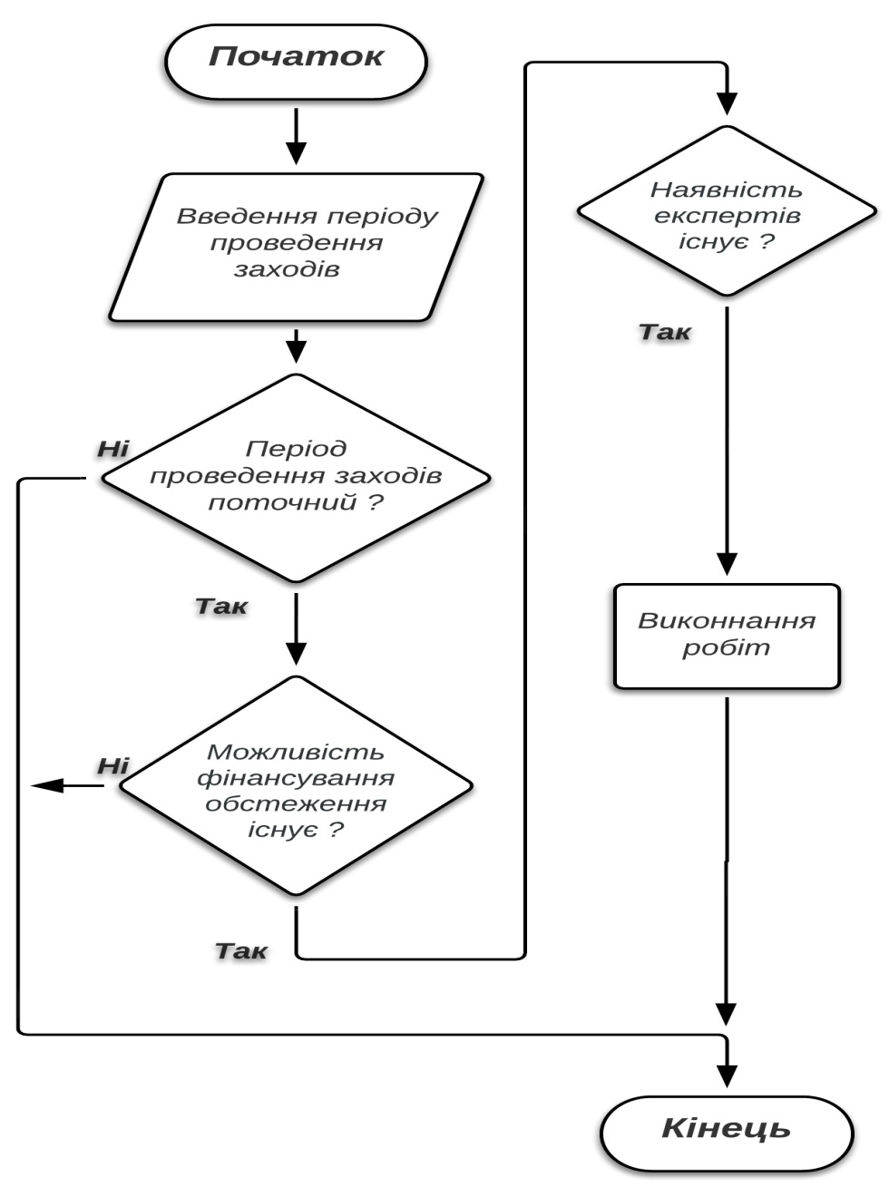
Схема алгоритму скороченого процесу проведення обліку заходів по захисту інформації на підприємстві (стислий алгоритм)

Slide 11
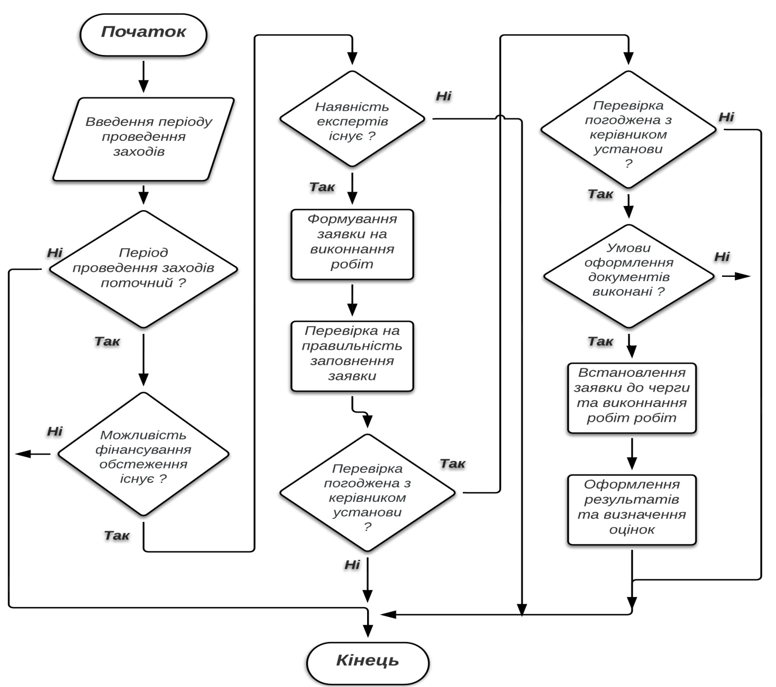
Схема алгоритму розгорнутого процесу проведення обліку заходів по захисту інформації на підприємстві (розширений алгоритм)

Slide 12

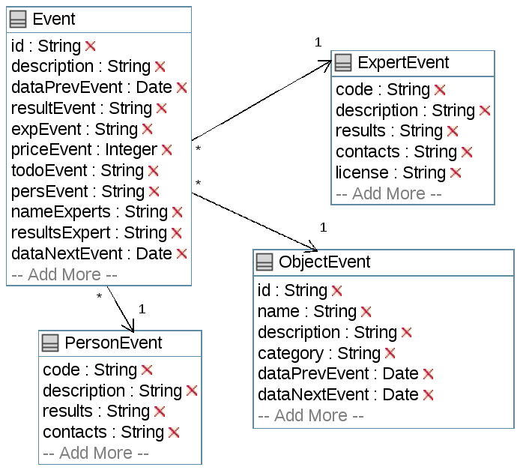
Структура бази даних що сформована на основі класів системи з обліку заходів по захисту інформації на підприємстві

Slide 13
Економічна частина
Собівартість – 429.25 грн
Ціна реалізації – 669.63 грн
Річний прибуток – 379167,5 грн
Термін окупності – 5 місяців

Slide 14
Дякую за увагу!

